Slide 1
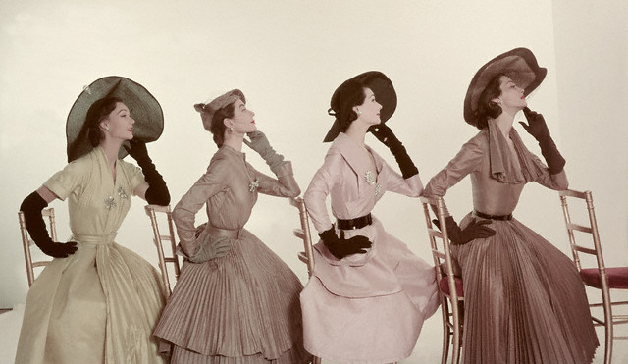
Мода 50-х років
Виконала:
Учениця 11-Б класу
СЗШ №14 м.Умані
Король Марина

Slide 2
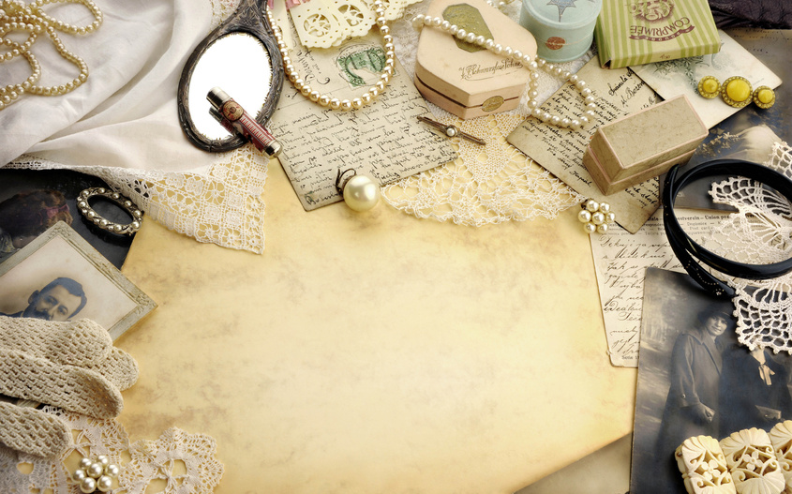
Наприкінці 40-х і на початку 1950-х років у світі моди настає нова ера. Щойно закінчилася війна. Світ живе новими. Люди мріють поверннадіямиутися до щасливе життя. І на 1947 року робота великого Крістіана Діора, стиль "NewLook", побачила світло.

Slide 3
Одним з відомих кутюр'є став Крістіан Діор, який в 1947 році представив новий напрямок в моді - New Look. Йому незабаром набрид цей стиль, він став пропонувати різні силуети кожний сезон. Все ж Нью Лук продовжував своє життя і без Діора. Модними знову стали округлі плечі, підкреслений високий бюст, тонка талія, довгі пишні спідниці. Велика увага стала приділятися аксесуарам: сумочкам, рукавичок, капелюшкам, витонченим туфелькам на високих підборах. На сукні нового фасону були потрібні десятки метрів тканини.
New Look Крістіана Діора

Slide 4
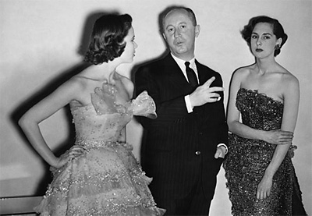
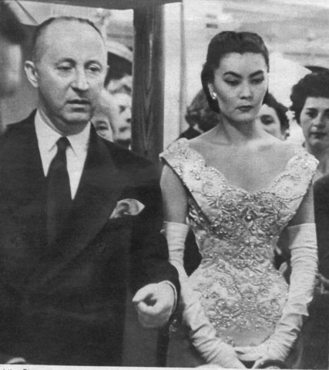
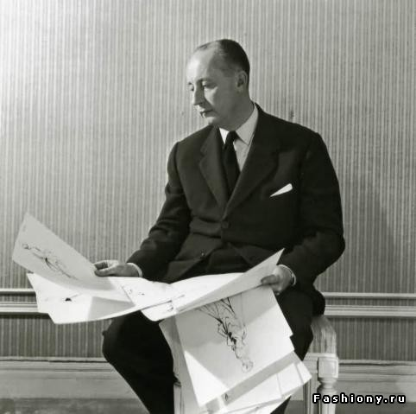
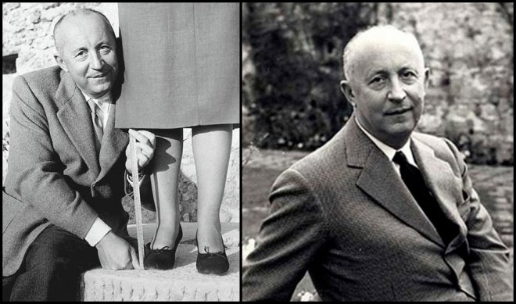
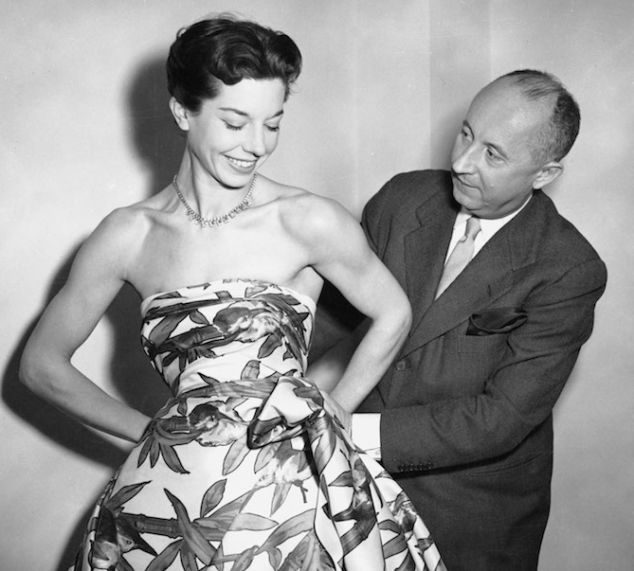

Slide 5
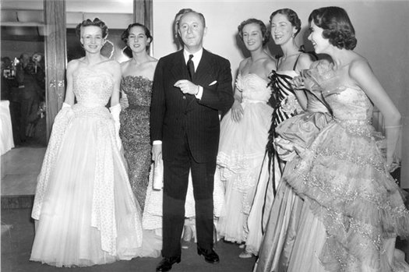

Slide 6
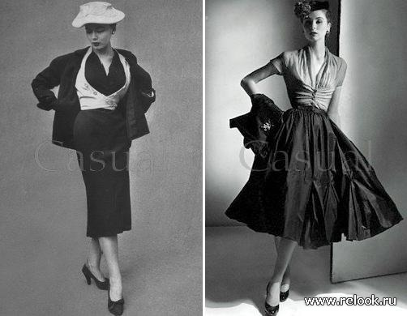
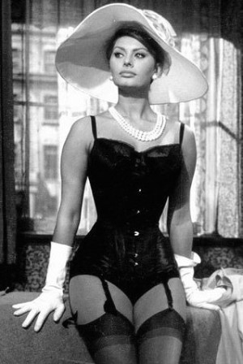
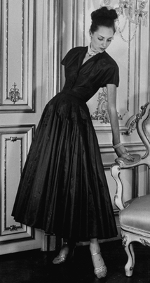
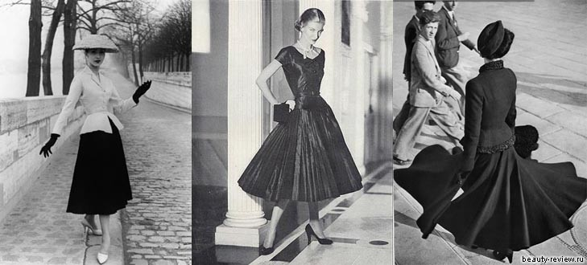
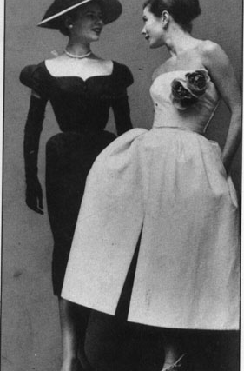

Slide 7
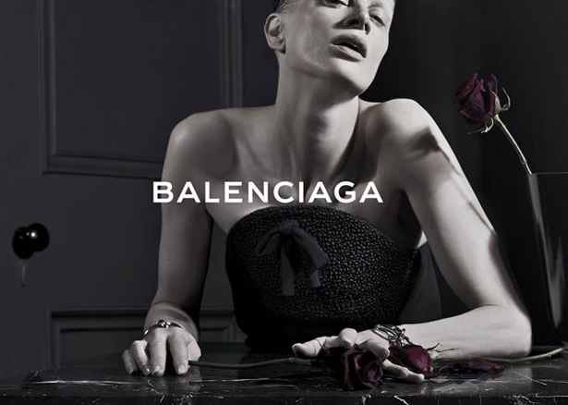

Slide 8
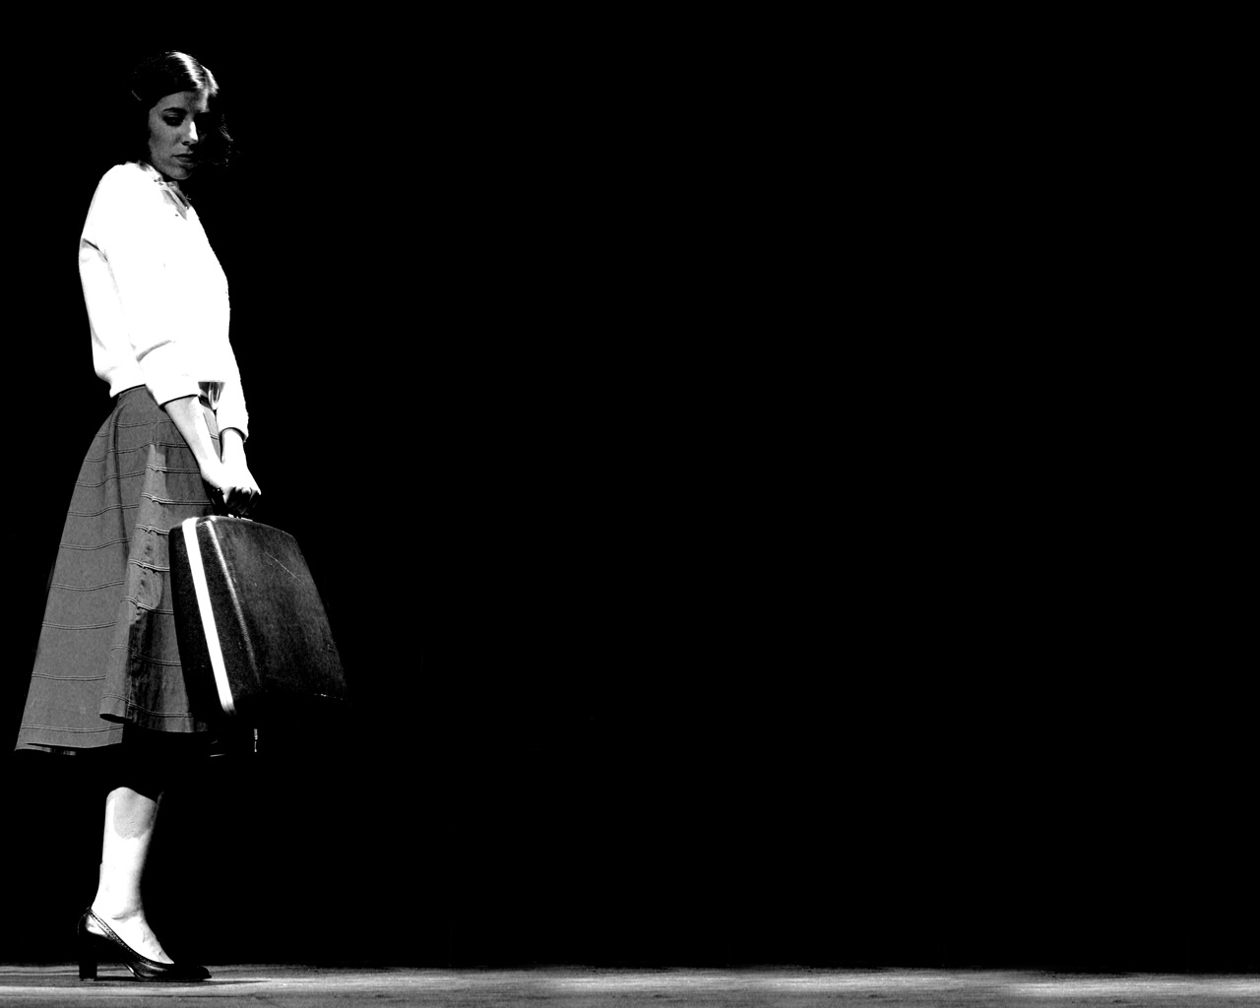
Уродженець Іспанії Крістобаль Баленсіага став ще одним великим дизайнером того часу. Він був одним з небагатьох кутюр'є, що мали практичний досвід виготовлення одягу, і прагнув досягти досконалості в кожному стібку і шві. Баленсіага створював одяг, що нагадує твори мистецтва. Його вбрання не вимагали спеціальної білизни, коригуючого фігуру, через що вони були дуже комфортні. Костюм від Баленсіага з круглим коміром і злегка приталена сукня-туніка без пояса визначили стиль жіночого одягу на всю другу половину ХХ століття.

Slide 9
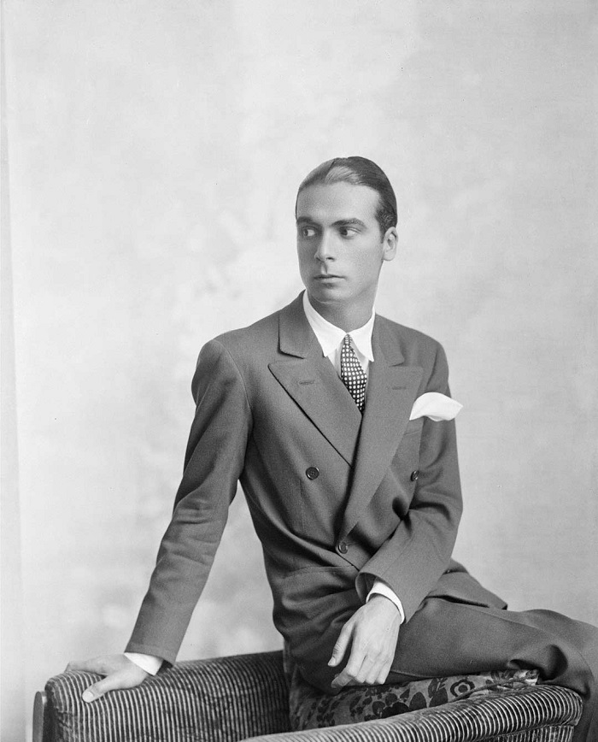
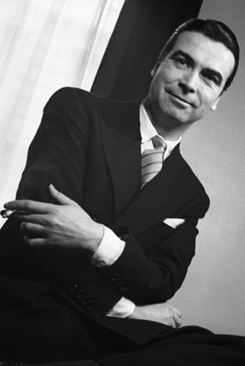

Slide 10
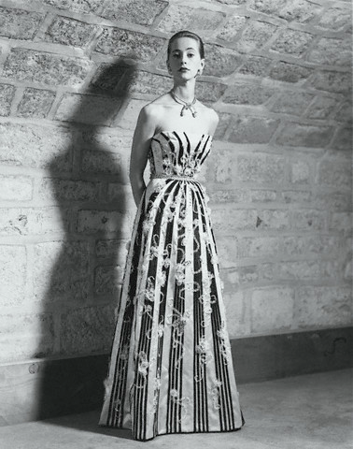
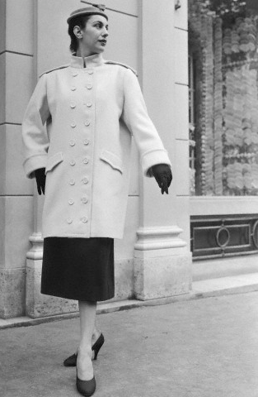

Slide 11
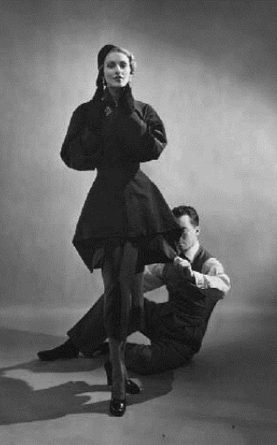
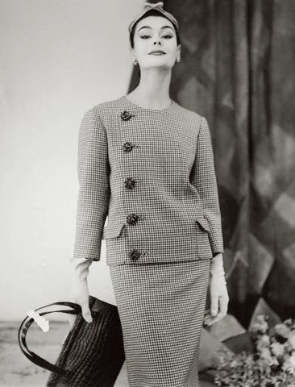

Slide 12
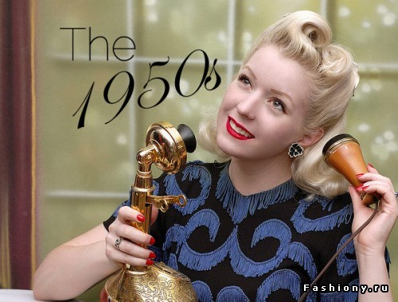
Нова модна епоха

Slide 13
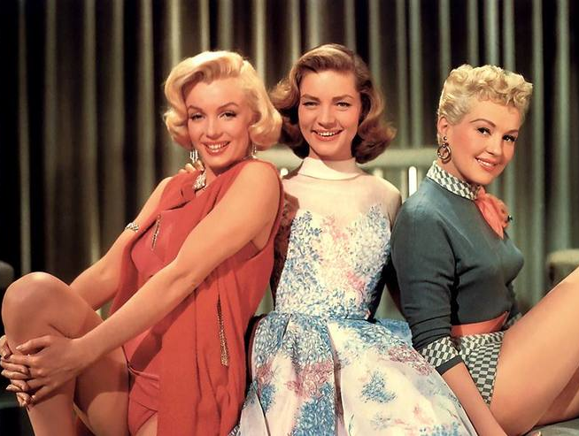
Еталон краси 1950-х - тонка талія, пишні груди, королівська постава і похилі плечі

Slide 14
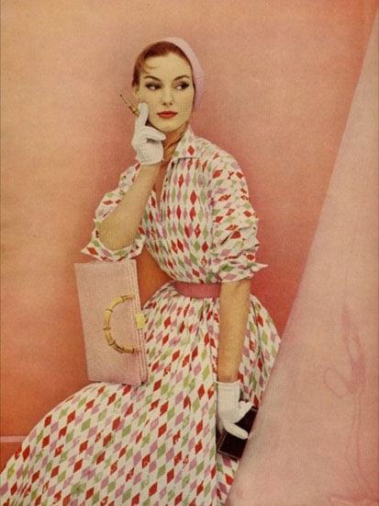
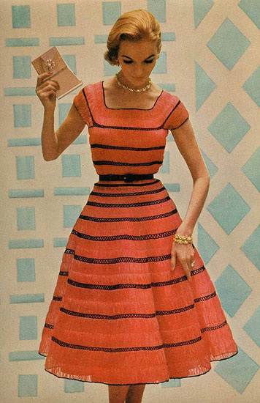

Slide 15
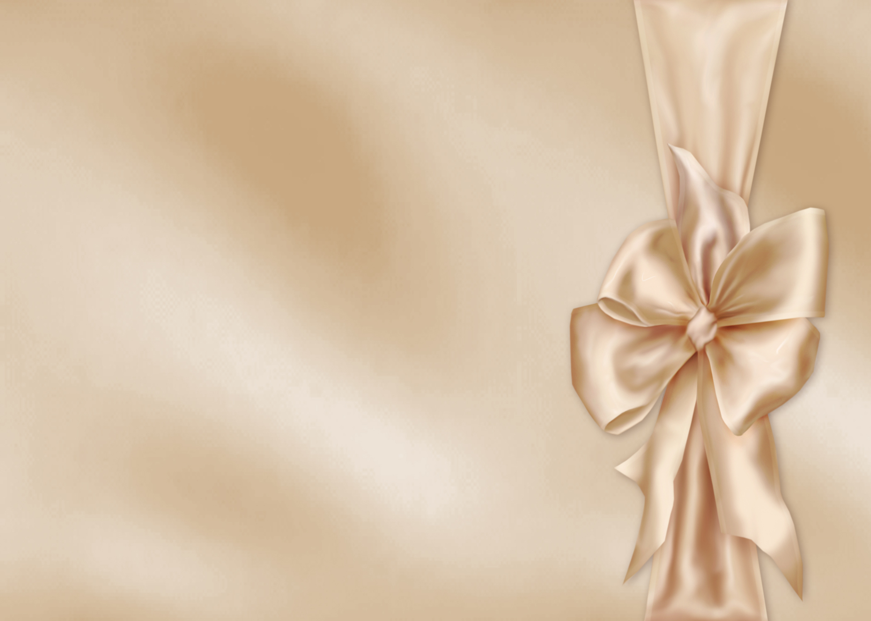
В моді наступала нова епоха
Після лаконічного бідного одягу військового часу жінки хотіли м'яких силуетів і неймовірних тканин. Феміністки, і зокрема депутат англійського парламенту Мейбл Райділг, заявили, що новий силует не несе ніякого прогресу: «Новий вигляд нагадує пташку в золотій клітці». Але саме цього і бажали багато жінок після жахів війни: бути захищеними, заніженими, щоб не відповідаюти ні за що. Через кілька років напрям New Look вже став цілком очевидним. Він сприймався як обіцянка благополуччя, життєрадісності, елегантності, служив стимулом до розвитку.

Slide 16
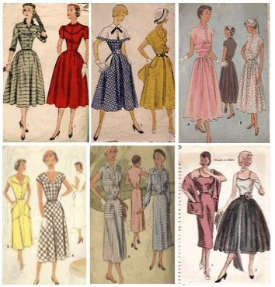
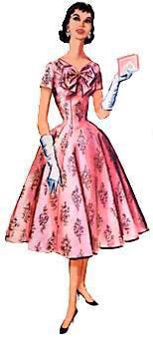

Slide 17
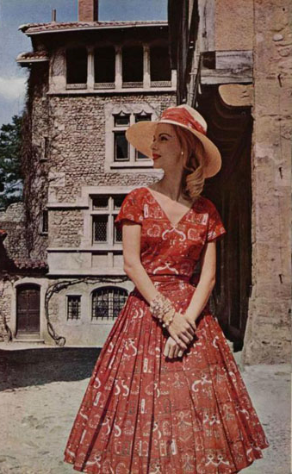
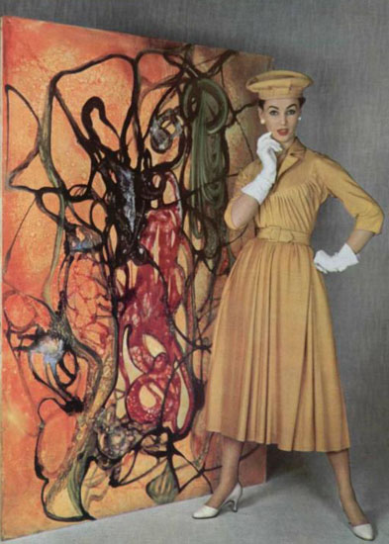

Slide 18
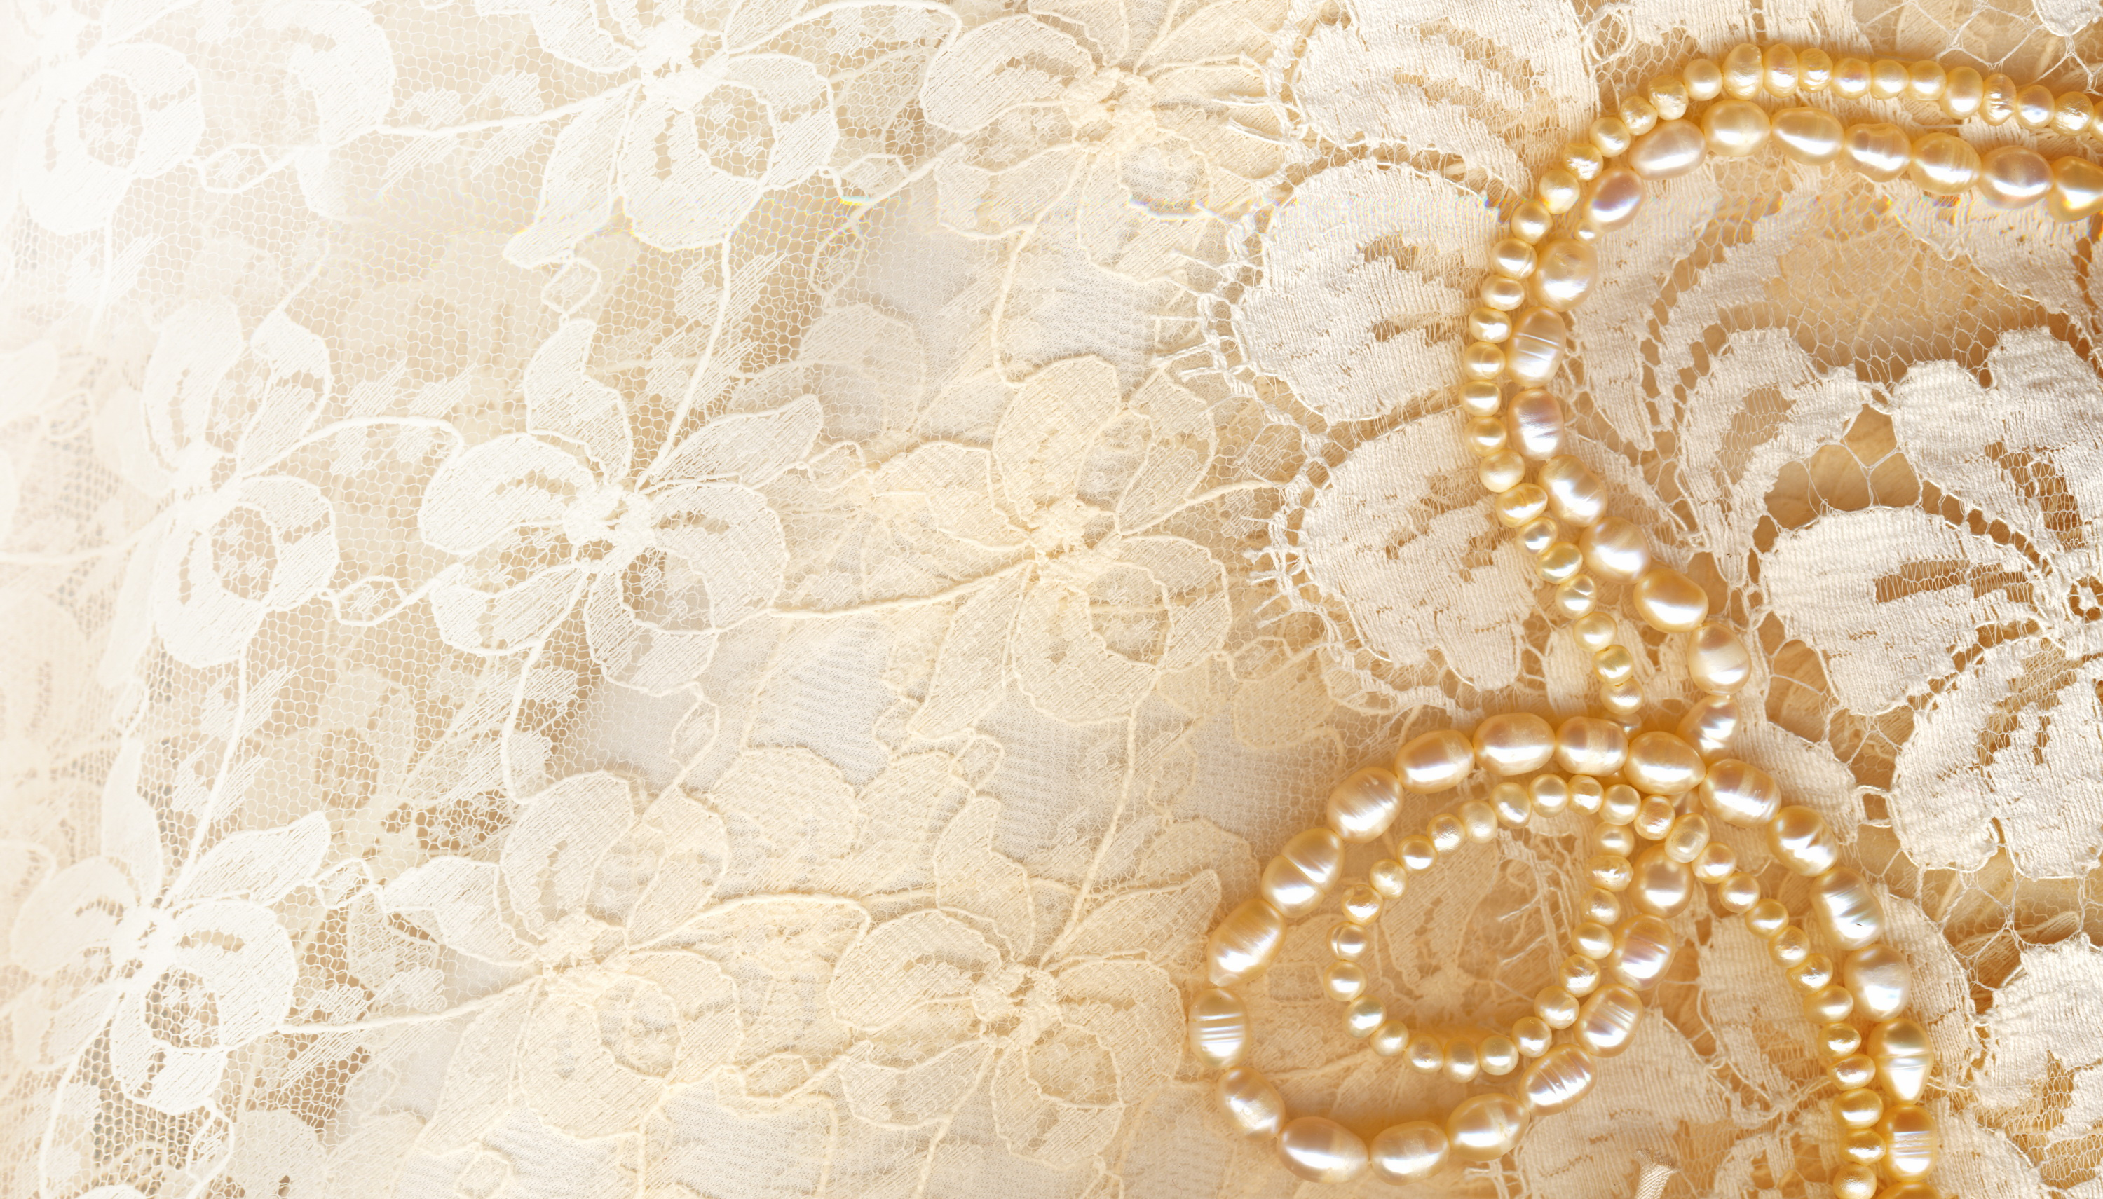
Дами з вищого суспільства тепер до семи разів на день переодягалися, аксесуари, робили відповіміняли дні макіяж і зачіску. Жіночі журнали допомагали своїм читачкам підібрати відповідний наряд для кожного випадку. Для домашнього обіду - велюрова сукенка з вузькою спідницею, замшеві черевички і панчохи. Для обіду поза домом - ансамбль із сірої фланелевої сукні та пальто, капелюшка і сірих замшевих рукавичок, сірої лакованої сумочки і сірої ж парасольки.

Slide 19
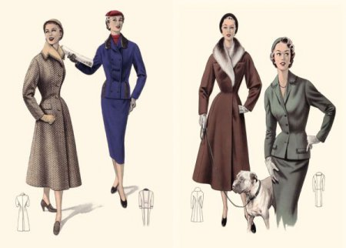

Slide 20
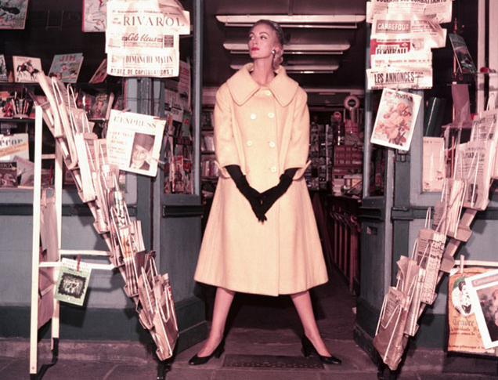

Slide 21

Пропозиції модних журналів в той час були приписами: описувалися всі деталі наряду, від правильного коміра до відповідних духів, до них додавалися і правила поведінки. І всім цим приписам потрібно було неухильно слідувати.
Зразкова домашня господиня епохи «економічного дива» не могла показатися без косметики навіть листоноші, не кажучи про власного чоловіка. Вона вставала за годину до чоловіка, накладала макіяж, завивала волосся і збризкувала його лаком.

Slide 22
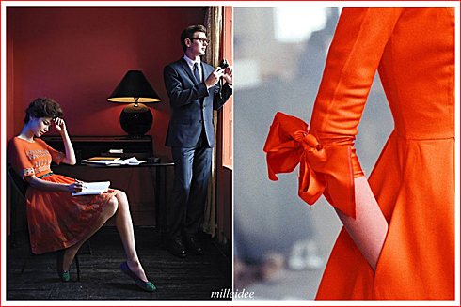

Slide 23
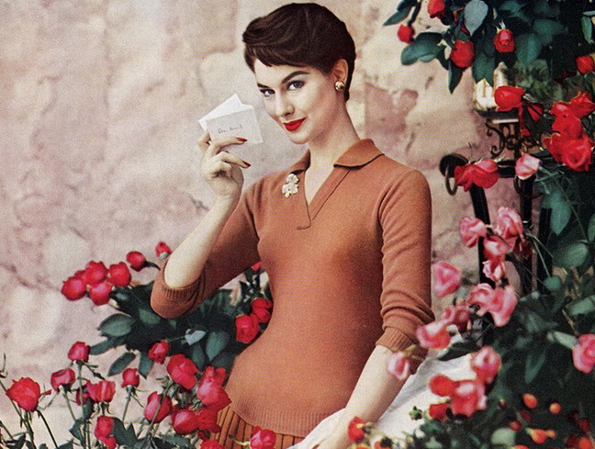

Slide 24
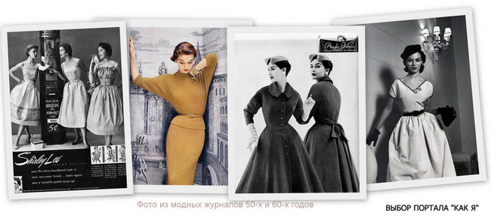
Повсякденні образи 50-х

Slide 25
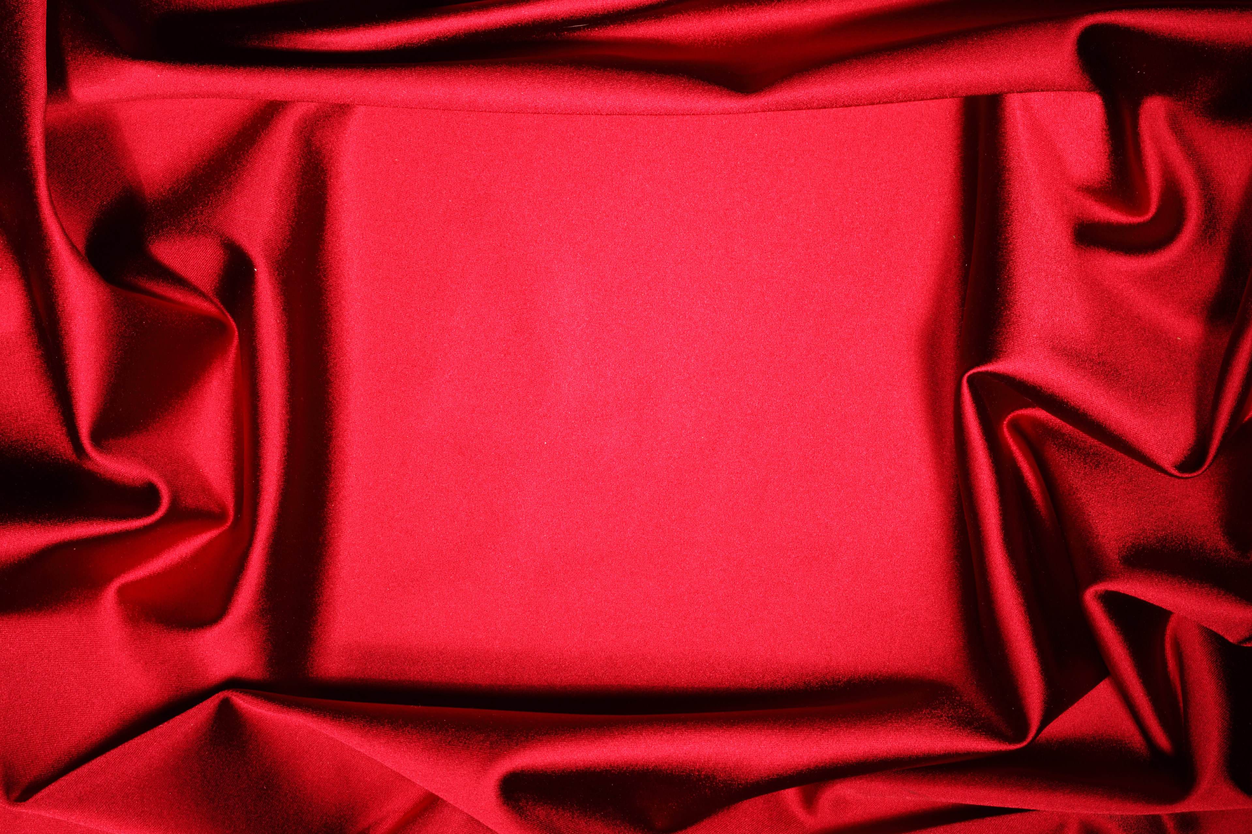
Одяг
В повсякденному житті в той час жінки носили сукні-сорочки, костюми-двійки з спідницею в складку, модним шийною прикрасою була нитка перлів. Також варіантом для неофіційних подій був приталений костюм з дуже вузькою або навпаки з широкою спідницею, підтримуваної пишною нижньою спідницею. Обидві ці тенденції були новаторськими.

Slide 26
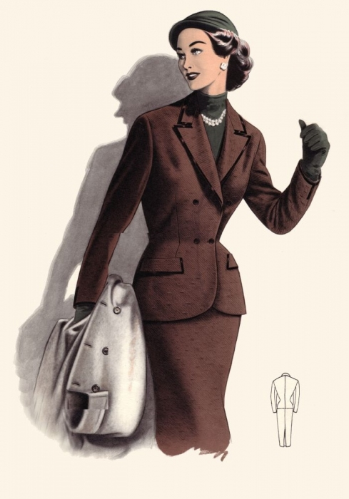
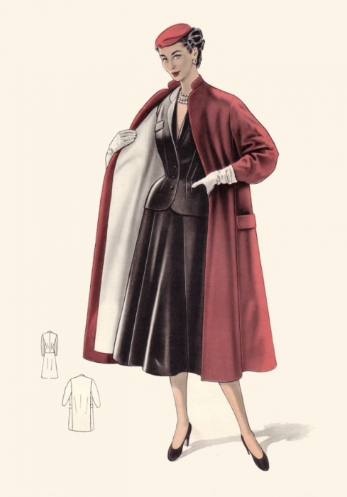

Slide 27
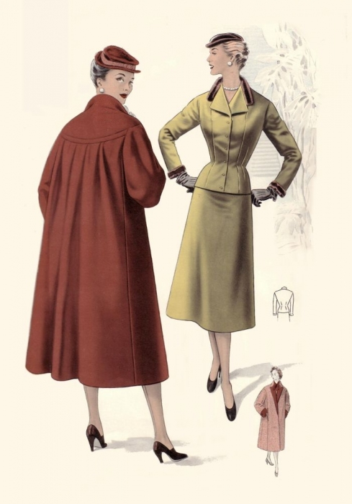
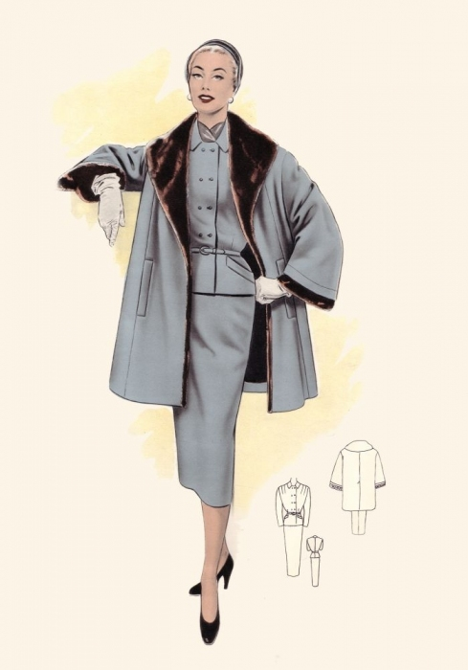

Slide 28
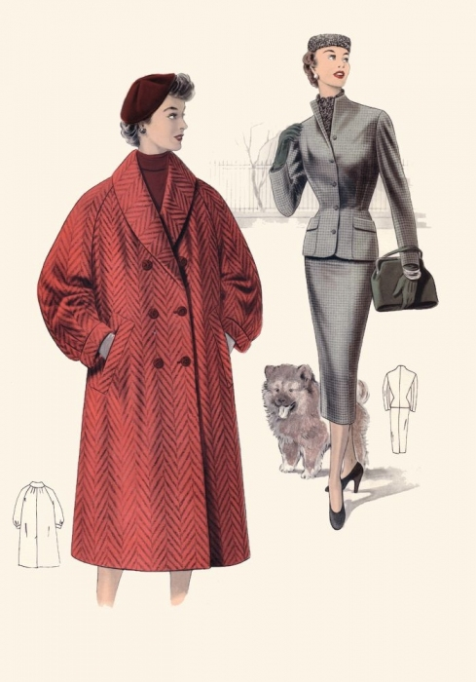
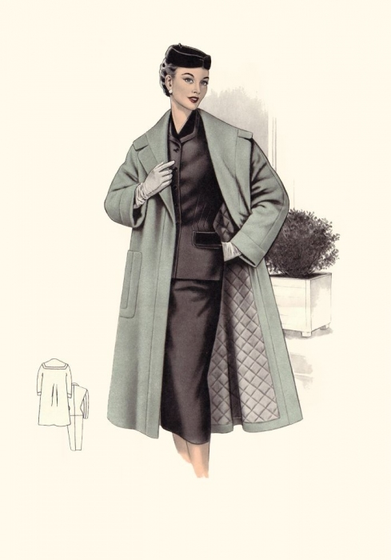

Slide 29
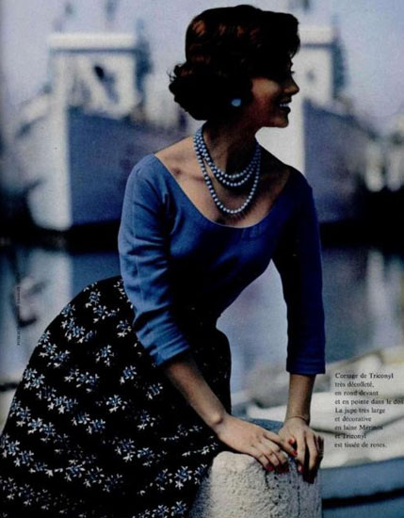
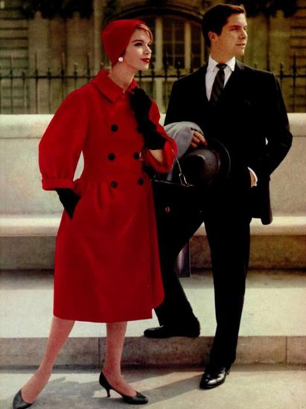

Slide 30
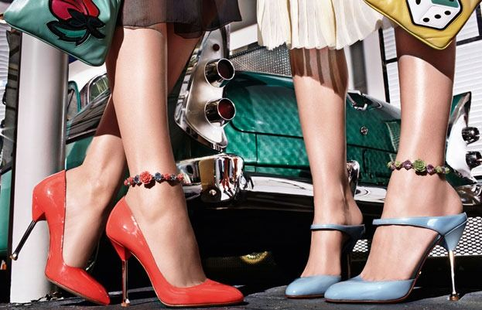
Взуття

Slide 31
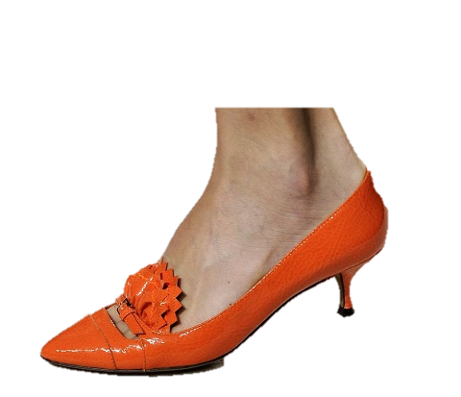

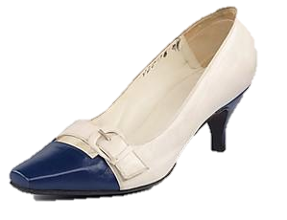
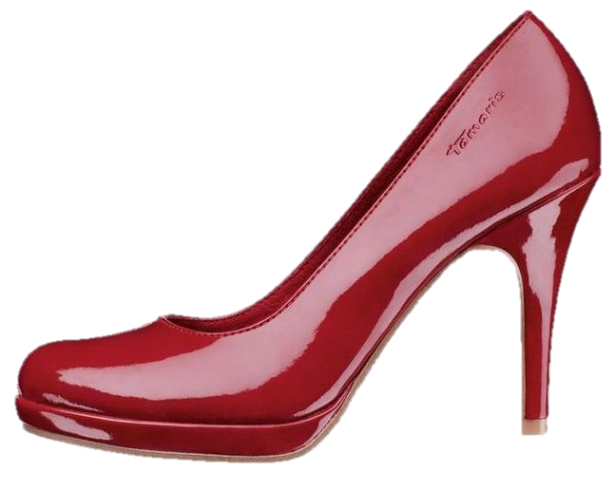
Туфлі 1950-х років - вузькі, гостроносі, на середньому або високому каблуці, який ставав все вже, і потім перетворився в шпильку. Іноді носок туфлі був ніби зрізаним. Вечірнім варіантом взуття були відкриті босоніжки з шовку або парчі. Вони часто доповнювалися пряжками зі стразів.
Великим успіхом користувалася взуття Роже Вів'єр, який всі колекції Діора. У 1953 році, оформляв до коронації Єлизавети Англійської, він створив сандалі з золотою шкіри з каблуками, посипаними рубінами. У 1955 році Вів'єр представив туфлі з каблуком «шок», сильно скошеним всередину.

Slide 32
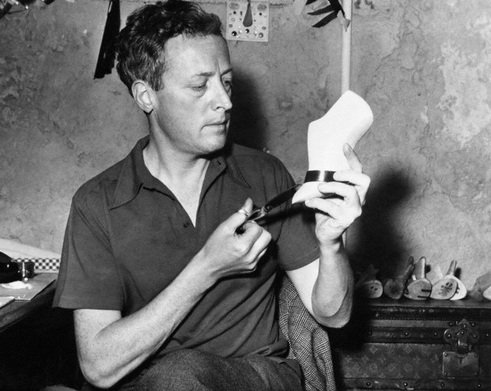

Slide 33


Slide 34


Slide 35







Slide 36



Прикраси. Прикраси з перлів стали головним трендом 50-х. Їх носили як в повсякденному житті, так і на офіційні заходи. Багато жінок одягали перлові намиста навіть вдома

Slide 37


Головні убори
Капелюшки 50-х років завжди мали маленький і плоский верх, навіть якщо їх поля були широкими. Еволюція рухалася в бік казанків з пір'ям, вуаллю, іноді з квітами. Капелюшки надягали поверх пишно покладеного або гладко зачесаного волосся. Також популярна була одна шовкова стрічка замість капелюшка. Увечері її прикрашало довге перо.

Slide 38



Slide 39




Slide 40

Колірна гама макіяжу в 50-ті змінювалася двічі на рік і була вельми екстравагантною. Макіяж підбирався в тон до одягу і аксесуарам. Модними були білосніжна шкіра, яскраві губи, підведені чорною підводкою очі. Часто дами носили мушки. Було прийнято поєднувати яскраві кольори - наприклад, помаранчеву помаду і бірюзові тіні.

Slide 41



Slide 42



Slide 43


Slide 44

Жінки в 1950-і регулярно міняли зачіски і колір волосся. Наймоднішими залишалися блондинки. Волосся могли бути гладкими або хвилястими, короткими, до підборіддя або до плечей. У той час були популярні накладні чубчика і шиньйони. Лак для волосся був обов'язковим атрибутом зачіски. Також в 50-ті модними стали кінський хвіст і начісування.
Зачіски

Slide 45



Slide 46



Slide 47



Slide 48


Slide 49



Slide 50

Іконами стилю в той час були Одрі Хепберн, Бріджит Бардо, Мерилін Монро, Грейс Келлі, Софі Лорен.

Slide 51

Одрі Хепберн

Slide 52


Slide 53


Slide 54



Slide 55


Бріджит Бардо

Slide 56



Slide 57


Slide 58


Slide 59


Slide 60



Slide 61



Slide 62

Софі Лорен

Slide 63



Slide 64



Slide 65



Slide 66

Дякую за увагу!

